Slide 1


МФТИ, ПИШ РПИ
Осень 2026/2027
Машинное обучение
в задачах радиолокации
#1: Вводная лекция
Авторы:
Гнатов Михаил Андреевич
Доброжанский Владимир Алексеевич

Slide 2


Информация о курсе

Slide 3
Для чего нужен курс
Познакомить с актуальными задачами радиолокации
Дать примеры применения методов машинного обучения на современных практических задачах

Slide 4
Программа курса
Задачи машинного обучения в радиолокации
Виды радиолокационных данных
Решения задачи обнаружения
Решения задачи классификации
Микро-допплеровский эффект
Решения задачи сопровождения
Генерация реалистичных данных

Slide 5
Ключевые навыки по окончанию курса
Умение работать с учебными и реальными радиолокационными данными
Умение применять классические методы и оценивать качество их работы в некоторых задачах радиолокации
Умение обучать современные ML-модели и оценивать качество их работы в некоторых задачах радиолокации
Понимание, когда нужно применять классические методы, а когда использовать машинное обучение

Slide 6
Система оценивания
Формат: дифференцированный зачёт
Домашнее задание 1 (ДЗ1): до 3 баллов
Домашнее задание 2 (ДЗ2): до 3 баллов
Зачет: до 4 баллов
Итоговая оценка = ДЗ1 + ДЗ2 + Зачёт

Slide 7
Контакты
Чат в телеграмм: ?
Почта: gnatov.ma@phystech.edu
GitHub курса: ?

Slide 8
Необходимое ПО для прохождения курса
IDE для работы с ipynb файлами
(например Jupyter / Google Colab / PyCharm / VS Code)

Slide 9
С какими задачами будем работать?

Slide 10
Задачи
Обзор типов задач в радиолокации
Обнаружение
Классификация
Сопровождение
Наличие или отсутствие объекта в заданной области
Принадлежность обнаруженного объекта к определённому классу
Периодическая оценка параметров движения объекта

Slide 11
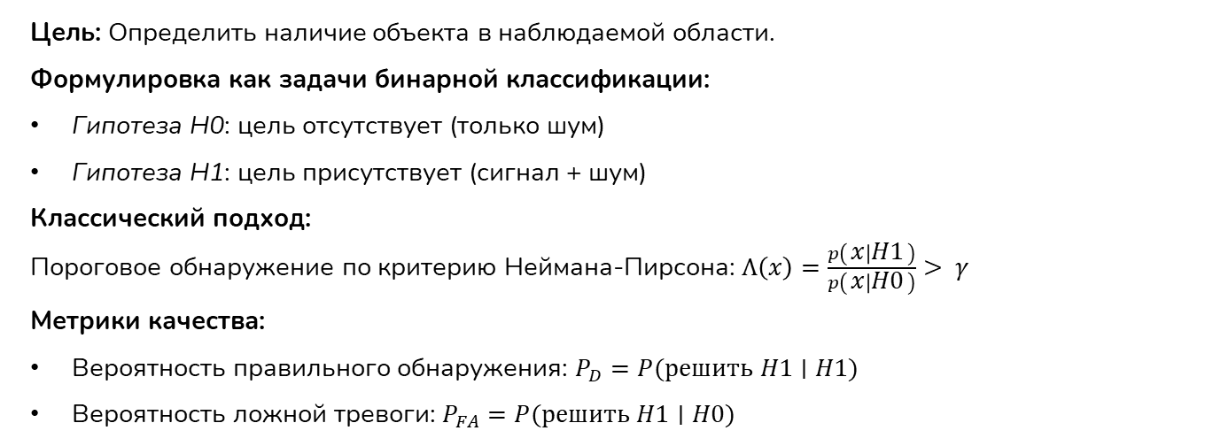
Задача обнаружения (Detection)
Цель: Определить наличие объекта в наблюдаемой области.
Формулировка как задачи бинарной классификации:
Гипотеза H0​: цель отсутствует (только шум)
Гипотеза H1​: цель присутствует (сигнал + шум)
Классический подход:
Пороговое обнаружение по критерию Неймана-Пирсона: $Λ\left(x\right)=\frac{p\left(x ∣ H1​\right)}{p\left(x ∣ H0​\right)}> γ$
Метрики качества:
Вероятность правильного обнаружения: $P_{D}=P(решить H1∣H1)$
Вероятность ложной тревоги: $P_{FA}=P(решить H1∣H0)$

Slide 12
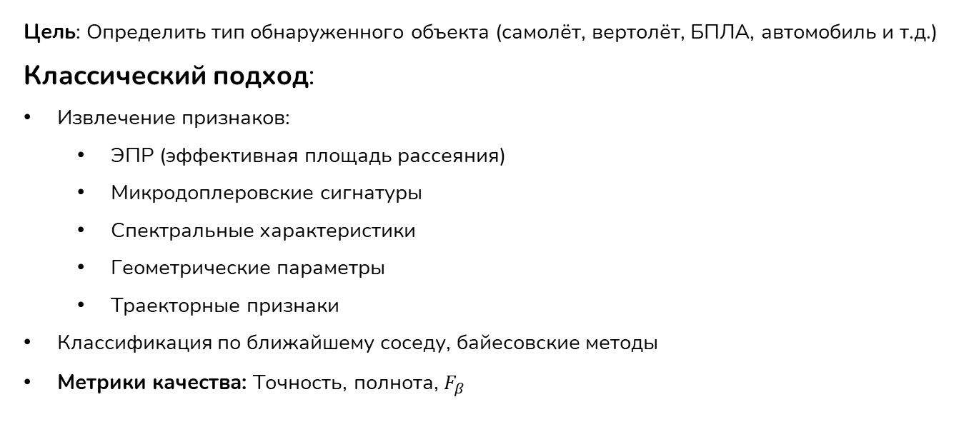
Задача классификации (Classification)
Цель: Определить тип обнаруженного объекта (самолёт, вертолёт, БПЛА, автомобиль и т.д.)
Классический подход:
Извлечение признаков:
  ЭПР (эффективная площадь рассеяния)
  Микродоплеровские сигнатуры
  Спектральные характеристики
  Геометрические параметры
  Траекторные признаки
Классификация по ближайшему соседу, байесовские методы
Метрики качества: Точность, полнота, $F_{β}$

Slide 13
Задача сопровождения (Tracking)
Цель: Периодическая оценка параметров движения объекта
Классический подход:
Фильтр Калмана
Метод ближайшего соседа
Множественная гипотеза
Метрики качества:
Точность и полнота отслеживания, количество пропусков, количество восстановленных траекторий после потери объекта

Slide 14
Машинное обучение в радиолокации

Slide 15
Использование ML для задач радиолокации
Преимущества:
Автоматическое извлечение признаков из сырых данных
Устойчивость к сложным помехам и адаптивность
Обработка больших объёмов данных
Потенциально лучшее качество работы по сравнению с классическими методами
Вызовы:
Мало размеченных и открытых данных
Дисбаланс классов
Интерпретируемость
Вычислительная сложность
Физическая согласованность

Slide 16
Типы данных в радиолокации
I/Q данные (комплексные отсчёты)
Матрицы дальность-скорость
Спектрограммы
Профили дальности высокого разрешения (HRRP)
Изображения с радиолокационной синтезированной апертуры (SAR)
Траектории (временные последовательности)

Slide 17
Заключение

